Slide 1

LA EMPRESA

Slide 2
DEFINICION DE EMPRESA
La empresa es la unidad económico-social en la que el capital, el trabajo y la dirección se coordinan para realizar una producción socialmente útil, de acuerdo con las exigencias del bien común. Los elementos necesarios para formar una empresa son: capital, trabajo y recursos materiales.
En economía, la empresa es la unidad económica básica encargada de satisfacer las necesidades del mercado mediante la utilización de recursos materiales y humanos. Se encarga, por tanto, de la organización de los factores de producción, capital y trabajo.

Slide 3
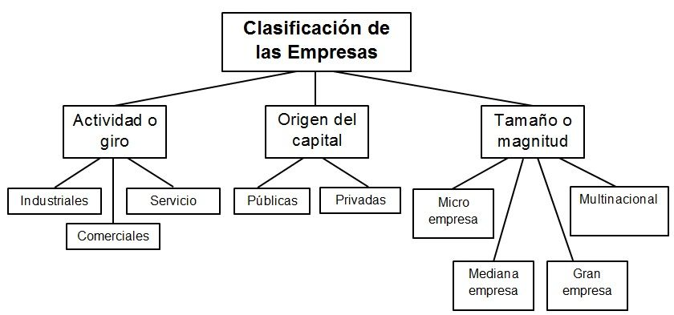
CLASIFICACION DE EMpresas

Slide 4
Clasificación de las empresas
Según la acTIVIDAD ECONOMICA QUE DESARROLLA
1. Del sector primario, es decir, que crea la utilidad de los bienes al obtener los recursos de la naturaleza (agrícolas, ganaderas, pesqueras, mineras, etc.).
2. Del sector secundario, que centra su actividad productiva al transformar físicamente unos bienes en otros más útiles para su uso. En este grupo se encuentran las empresas industriales y de construcción.
3. Del sector terciario (servicios y comercio), con actividades de diversa naturaleza, como comerciales, transporte, turismo, asesoría, etc.

Slide 5
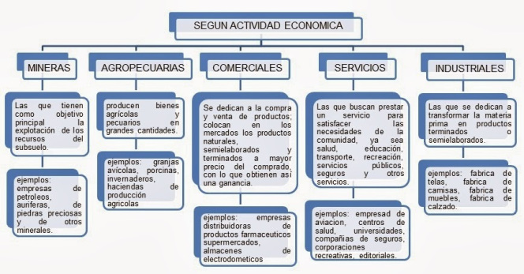

Slide 6
Según La Forma Jurídica:
1. Empresas individuales: Si solo pertenece a una persona. Esta responde frente a terceros con todos sus bienes, tiene responsabilidad ilimitada.
2. Empresas societarias o sociedades: Generalmente constituidas por varias personas

Slide 7
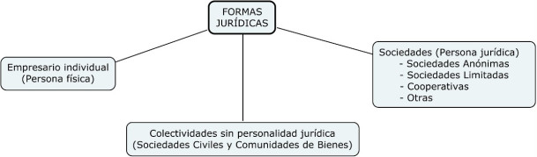

Slide 8
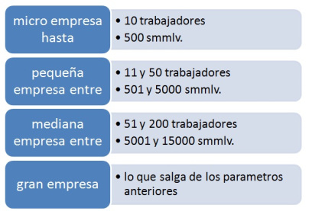
Según su Tamaño:

Slide 9
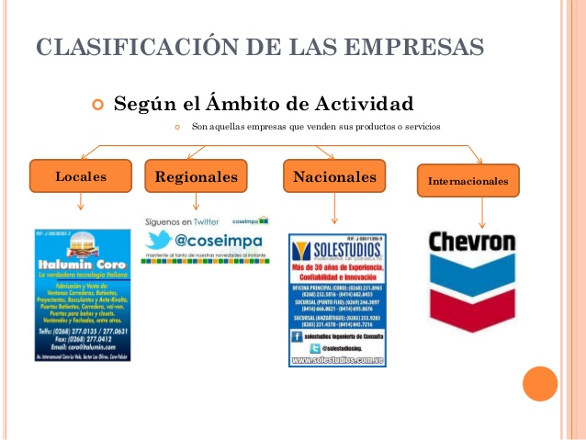
Según el Ámbito de Operación:

Slide 10
Según la Composición del Capital:
1. Empresa privada: si el capital está en manos de particulares
2. Empresa pública: si el capital y el control está en manos del Estado
3. Empresa mixta: si la propiedad es compartida
4. Empresa de autogestión: si el capital está en manos de los trabajadores.

Slide 11
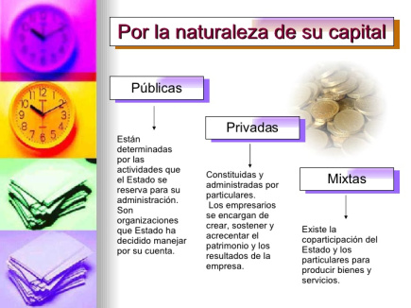

Slide 12
Áreas funcionales de una empresa
Las áreas de la empresa, siempre serán indispensables, puesto que las actividades más importantes que se desempeñan para alcanzar los objetivos, son precisamente, planteadas y llevadas a cabo por cada departamento.
Generalmente una empresa está formada por al menos 5 a 6 áreas funcionales básicas Dirección General, Administración y Recursos Humanos, Producción, Finanzas y Contabilidad, Publicidad y Marketing e Informática, pero puede estar formada por muchas más.

Slide 13
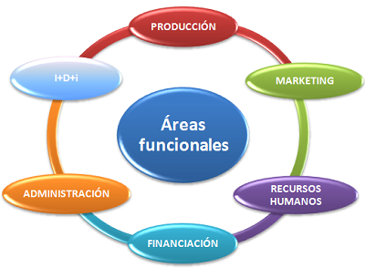

Slide 14
Dirección General
Es un área considerada la cabeza de la empresa. Establece los objetivos y la dirige hacia ellos. Está relacionada con el resto de áreas funcionales, ya que es quien las controla.

Slide 15
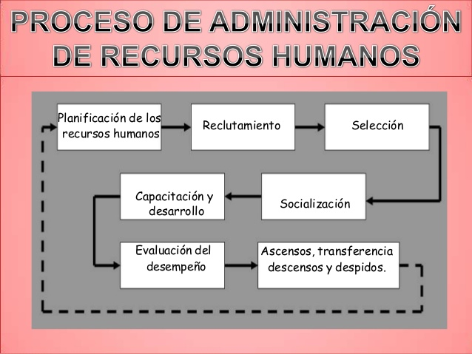

Slide 16
Producción
Se llevan a cabo la producción de los bienes que la empresa comercializará después.

Slide 17
Finanzas y Contabilidad
Es obligatorio que lleven un registro contable. Tendrá en cuenta todos los movimientos de
dinero, tanto dentro como fuera de la empresa, además realiza el cálculo de pagos para los empleados que el departamento de recursos se encarga de levar acabo el pago o en algunas ocasiones también este departamento lo realiza sí se trata de depósito en banco.

Slide 18
Publicidad y Mercadotecnia
Se encarga de realizar las investigación en el mercado, determinar cuál será el siguiente producto o mantenimiento de producto para llegar a una negociación en el mercado, además, se encarga de mantener vínculo con el departamento de producción para saber que se lleve a cabo lo que se obtuvo de la investigación. Por otro lado, se encargará de realizar el mercadeo de los productos, posicionar en el mercado y presentar al mismo por medio de la publicidad.

Slide 19
Informática
Se encarga de mantener siempre en buen estado el funcionamiento técnico y tecnológico de la empresa para evitar que aquellas tareas que se realizan por medio de un servidor computacional esté en mal estado y no se lleven a cabo los objetivos de la empresa.

Slide 20
Auxiliar Administrativo
Se trata por lo regular de una persona encargada de auxiliar a dirección general y ser el filtro de información con mayor importancia o urgencia, además es el vínculo entre la dirección y los demás departamentos

Slide 21
Administración y Recursos Humanos
Relacionada con el funcionamiento de la empresa. Es la operación del negocio desde contrataciones, hasta aplicación de campañas en el recurso humano. Por lo general es el emprendedor o empresario quien se encarga de esta área funcional.

Slide 22
Areas funcionales de la empresa
https://www.youtube.com/watch?v=0Wan6M2C8LI

Slide 23
OBJETIVOS DE LA EMPRESa
El fin de la empresa u objetivo general es el primer nivel en la jerarquía de objetivos y es la misión o la razón de ser de la empresa como unidad económica.
Expresa metas que la empresa desea conseguir a largo plazo y sería el punto de partida de la actuación empresarial, pero se ha de concretar en los objetivos propiamente dichos.
Por ejemplo, la misión de una empresa que fabrique camisas, pantalones , ropa para hombre es abastecer a una población determinada, ejemplo Arturo Calle.

Slide 24
DEFINICION DE OBJETIVOS DE LA EMPRESa
La definición de objetivos será diferente según la clase de empresa, pero en general buscan:
-Alcanzar grandes beneficios, rentabilidad, crecer y abarcar mercados
-Estabilidad y adaptabilidad al medio
-Tiene metas en cuenta a la responsabilidad social

Slide 25
Empresa y economia
Las empresas son el pilar fundamental en la economía de las naciones y tiene una función social
coordina ,dirige y controla el proceso de producción
Aumentan la utilidad de los bienes.
Crean empleos y generan riquezas
Impulsan las grandes innovaciones

Slide 26


